Slide 1
TECH CHALLENGE · FASE 2 · POSTECH
Classificando a qualidade
de vinhos com
Inteligência Artificial
Como dados de laboratório podem prever — antes da prova — se um vinho será premium.
Análise exploratória e modelagem preditiva

Slide 2
O DESAFIO DE NEGÓCIO
Avaliar vinho é caro, lento e subjetivo
Hoje a qualidade depende do paladar de especialistas. Queremos uma segunda opinião objetiva, instantânea e baseada em dados.
1
2
3
Subjetivo
Lento e caro
Difícil de padronizar
A nota varia conforme a experiência e o paladar de cada avaliador.
Cada amostra exige tempo de um profissional especializado.
Sem um critério objetivo, é difícil garantir consistência em escala.
A solução: usar 11 medições físico-químicas (acidez, álcool, sulfatos…) para prever a qualidade automaticamente.
2

Slide 3
A BASE DE DADOS
1.018 vinhos analisados em laboratório
1.018
11
14%
0
amostras únicas
(após limpeza)
características
físico-químicas
são vinhos de
alta qualidade
dados faltantes
na base
O ponto de atenção: apenas 1 em cada 7 vinhos é premium. Essa desproporção foi tratada com cuidado para o modelo não simplesmente ignorar os vinhos bons.
3

Slide 4
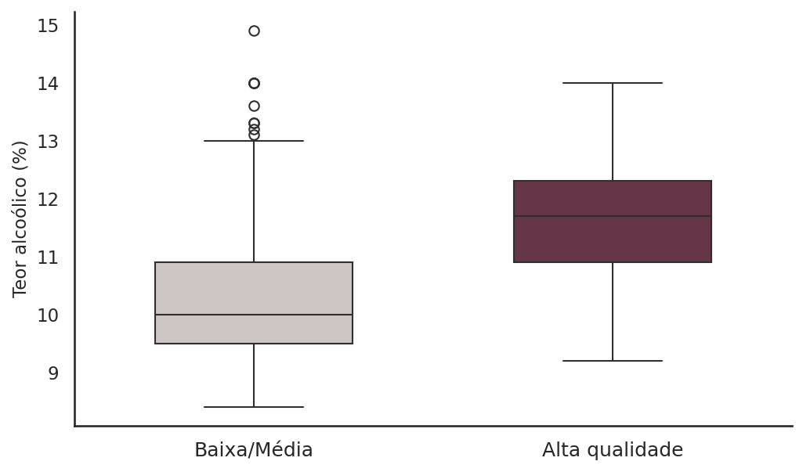
DESCOBERTA 1 DE 3
Vinhos melhores são mais alcoólicos
O teor alcoólico é o sinal mais forte de qualidade.
Vinhos de alta qualidade têm em média 11,6% de álcool, contra 10,3% dos demais.
Mais álcool costuma indicar uvas mais maduras e um vinho mais encorpado.
4

Slide 5
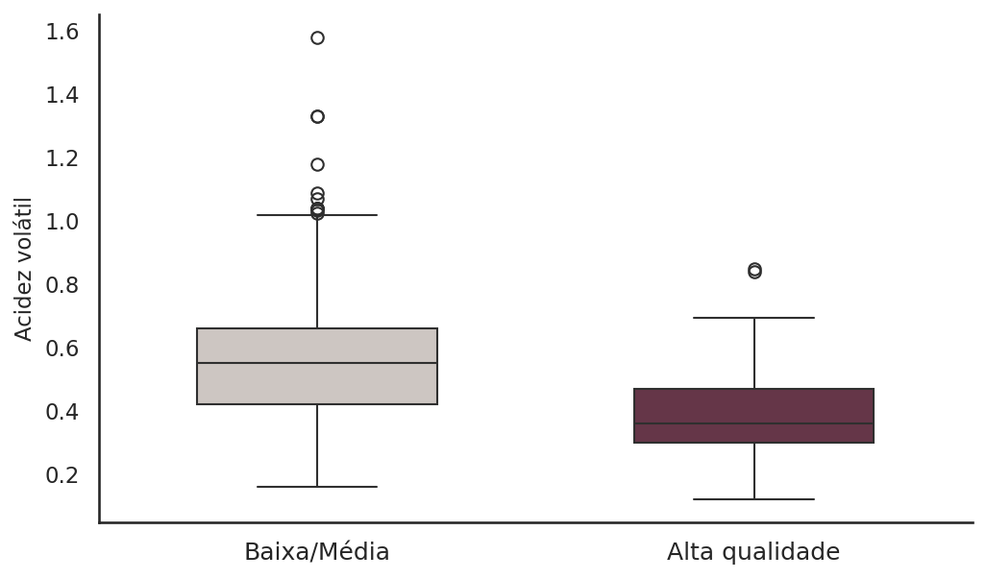
DESCOBERTA 2 DE 3
O excesso de acidez volátil derruba a nota
Acidez volátil alta = sabor avinagrado.
É o principal defeito que separa um vinho ruim de um bom. Os vinhos premium têm acidez volátil bem mais baixa e controlada.
Na prática: higiene e controle rigoroso da fermentação protegem a qualidade.
5

Slide 6
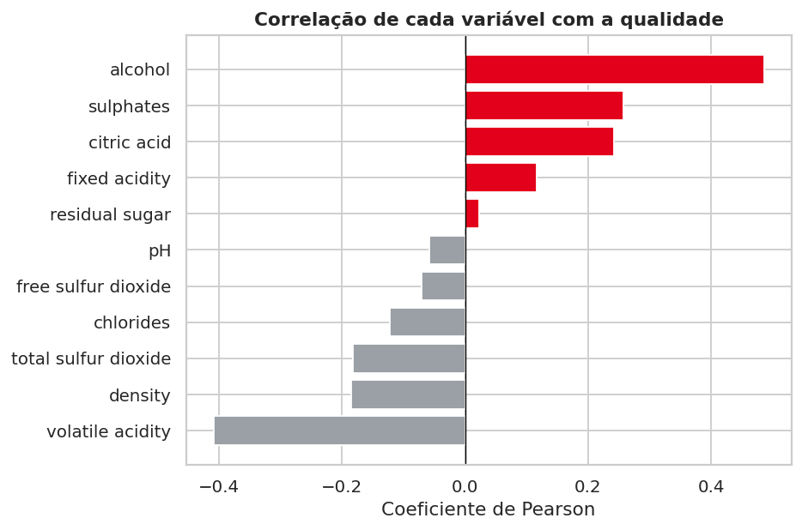
DESCOBERTA 3 DE 3
O panorama completo: o que move a qualidade
+
Álcool
Quanto maior, melhor
+
Sulfatos
Conservação e antioxidação
+
Ácido cítrico
Agrega frescor
–
Acidez volátil
Defeito avinagrado
–
Densidade
Ligada a menos álcool
6

Slide 7
A SOLUÇÃO PREDITIVA
Construímos um modelo que acerta a qualidade
Testamos 3 algoritmos. O melhor foi o Random Forest — uma 'comissão' de centenas de árvores de decisão que votam.
92%
90%
71%
de acerto na
separação (ROC-AUC)
de acurácia
geral
de precisão ao
sinalizar 'premium'
Quando o modelo aponta um vinho como premium, ele acerta em ~7 de cada 10 casos — uma triagem confiável.
7

Slide 8
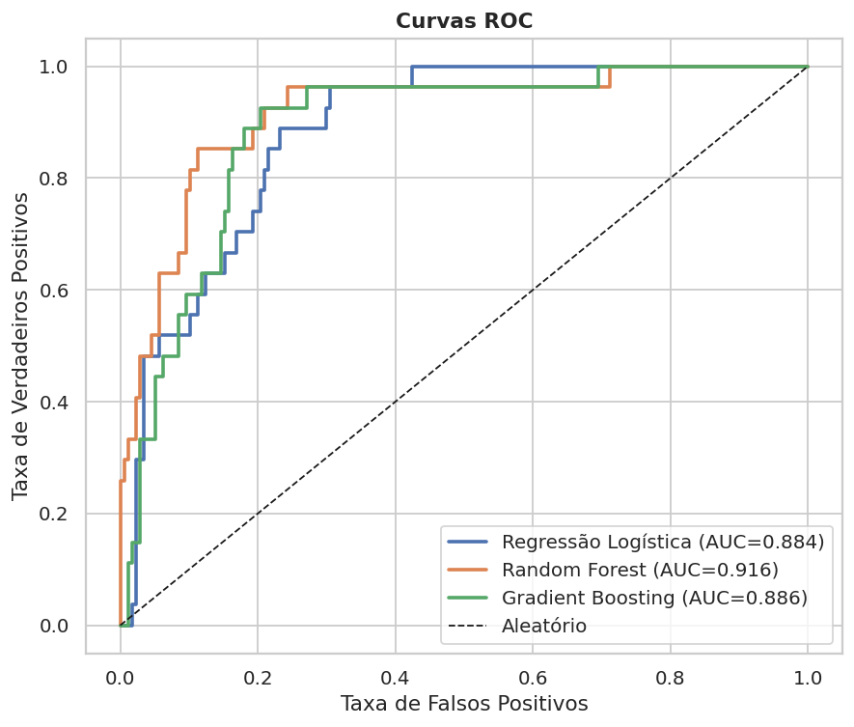
COMPARAÇÃO DOS MODELOS
Cada modelo tem uma vocação
Random Forest — o mais confiável
Melhor desempenho geral. Quando sinaliza um vinho bom, raramente erra. Ideal para confiar nas indicações.
Regressão Logística — a mais abrangente
Encontra mais vinhos premium (74%), ao custo de alguns alarmes falsos. Ideal para não deixar passar nenhum bom.
8

Slide 9
DO DADO À AÇÃO
O que isso muda na produção
1
Controlar os sulfatos
2
Vigiar a acidez volátil
Manter na faixa ótima de conservação — foi o fator mais decisivo do modelo.
Higiene e controle de fermentação para evitar o defeito avinagrado.
3
Favorecer maturação
4
Triar em escala
Uvas mais maduras → mais álcool → melhor avaliação, quando o estilo permite.
Usar o modelo como filtro automático antes da prova humana, economizando tempo de especialista.
9

Slide 10
Conclusão
Dados físico-químicos preveem
qualidade com 92% de acerto
Sulfatos, acidez volátil e álcool são as alavancas da qualidade. O modelo transforma a avaliação de vinhos em um processo objetivo, rápido e escalável — apoiando o enólogo, sem substituí-lo.
Tech Challenge · Fase 2 · POSTECH Data Analytics

